Slide 1


Desejo
Vítor Hugo

Slide 2
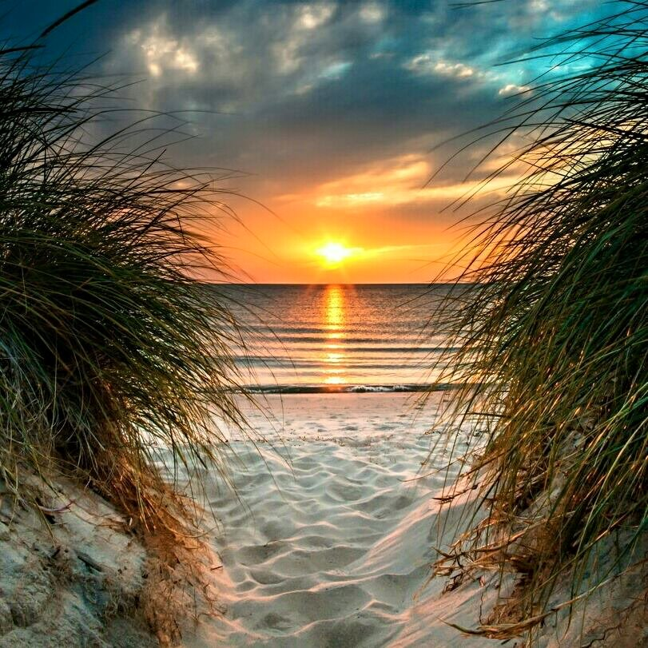
Desejo primeiro que você ame,
E que amando, também seja amado.
E que se não for, seja breve em esquecer.

Slide 3
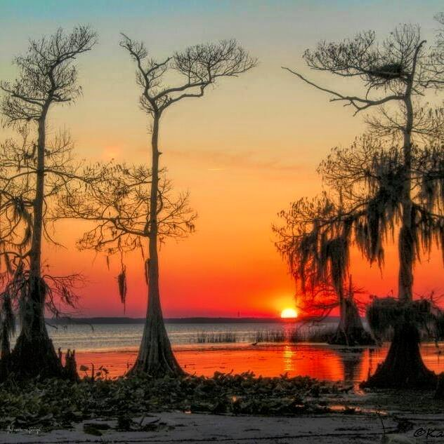
E que esquecendo, não guarde mágoa.
Desejo, pois, que não seja assim,
Mas se for, saiba ser sem desesperar.

Slide 4
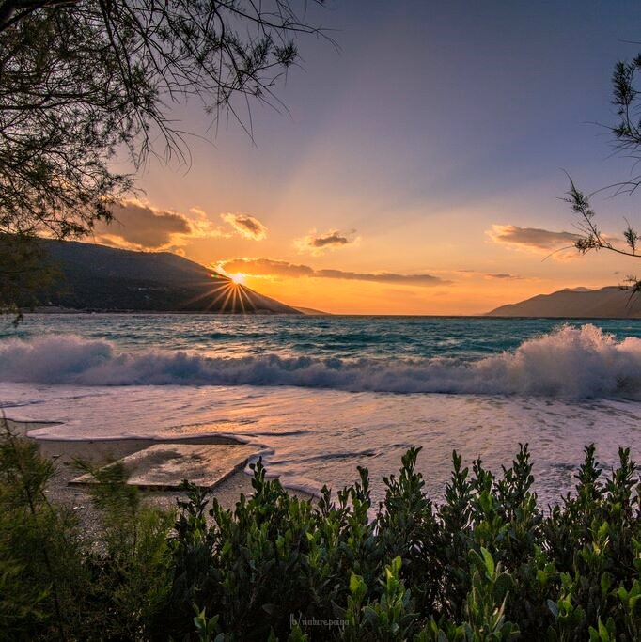

Desejo também que tenha amigos,
Que mesmo maus e inconsequentes,
Sejam corajosos e fiéis, E que pelo menos num deles
Você possa confiar sem duvidar.

Slide 5

E porque a vida é assim,
Desejo ainda que você tenha inimigos.
Nem muitos, nem poucos,
Mas na medida exata para que, algumas vezes,

Slide 6
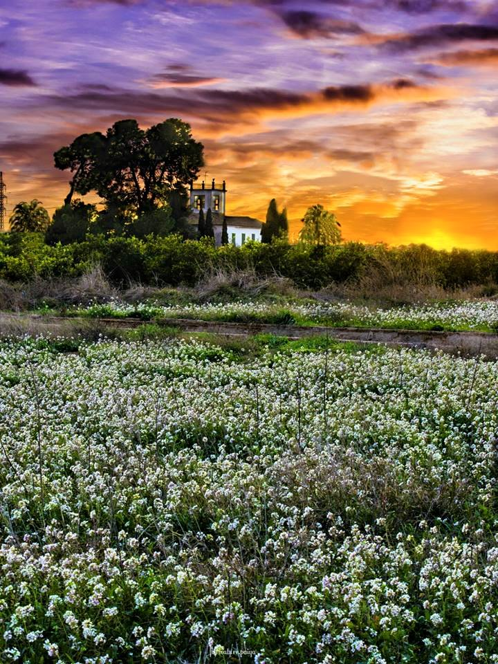
Você se interpele a respeito
De suas próprias certezas.
E que entre eles, haja pelo menos um que seja justo,
Para que você não se sinta demasiado seguro.

Slide 7
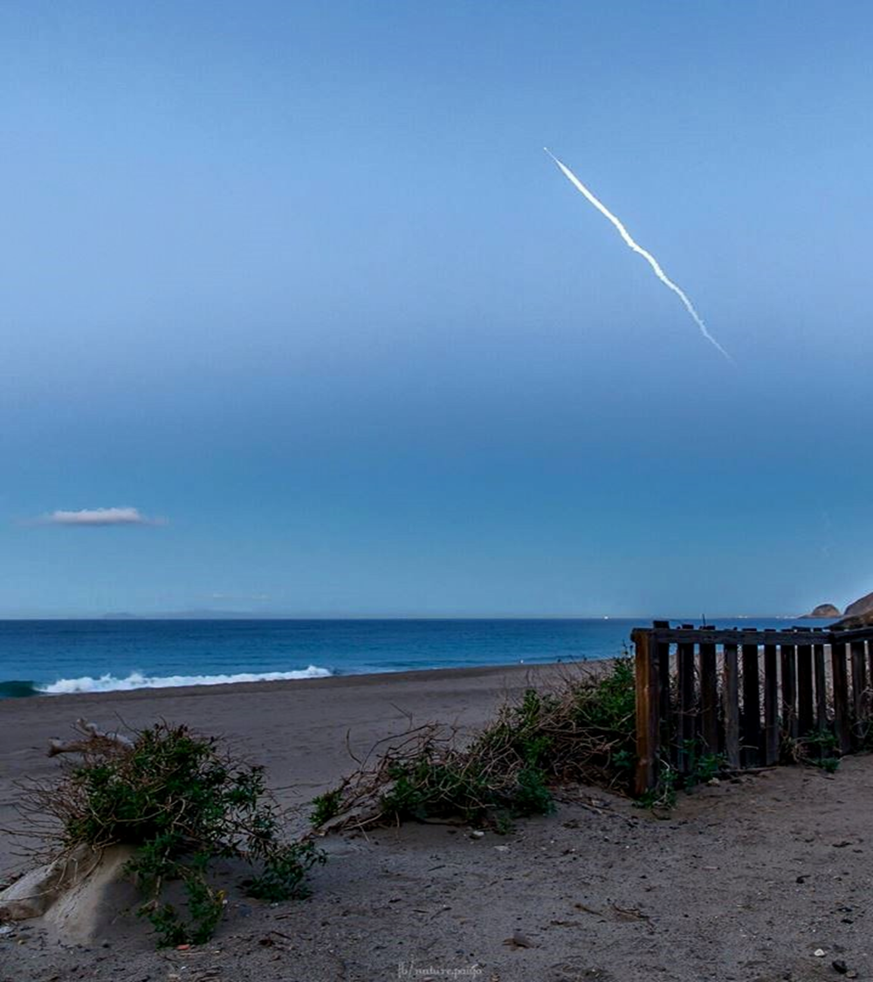
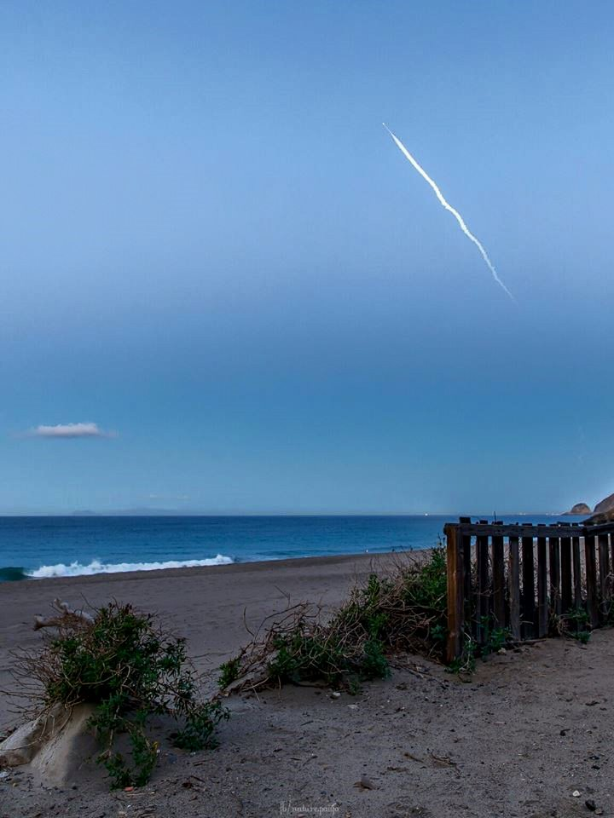

Desejo depois que você seja útil,
Mas não insubstituível.
E que nos maus momentos,
Quando não restar mais nada,
Essa utilidade seja suficiente para manter você de pé.

Slide 8
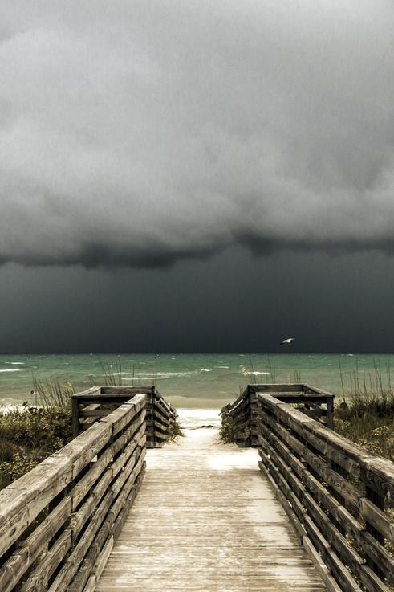
Desejo ainda que você seja tolerante,
Não com os que erram pouco, porque isso é fácil,
Mas com os que erram muito e irremediavelmente,
E que fazendo bom uso dessa tolerância,
Você sirva de exemplo aos outros.

Slide 9
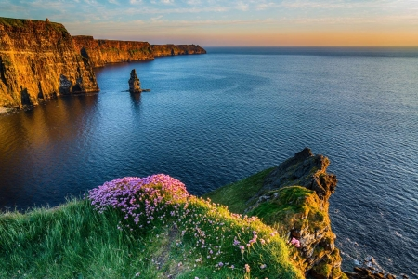

Desejo que você, sendo jovem,
Não amadureça depressa demais,
E que sendo maduro, não insista em rejuvenescer

Slide 10
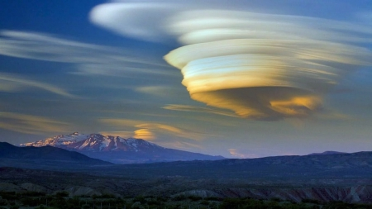
E que sendo velho, não se dedique ao desespero.
Porque cada idade tem o seu prazer e a sua dor e
É preciso deixar que eles escorram por entre nós.

Slide 11
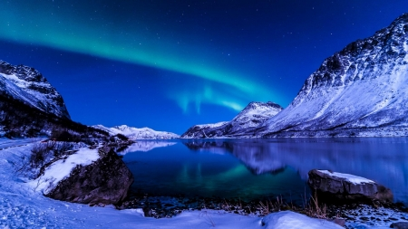
Desejo por sinal que você seja triste,
Não o ano todo, mas apenas um dia.
Mas que nesse dia descubra
Que o riso diário é bom,
O riso habitual é insosso e o riso constante é insano.

Slide 12

Desejo que você descubra ,
Com o máximo de urgência,
Acima e a respeito de tudo, que existem oprimidos,
Injustiçados e infelizes, e que estão à sua volta.

Slide 13
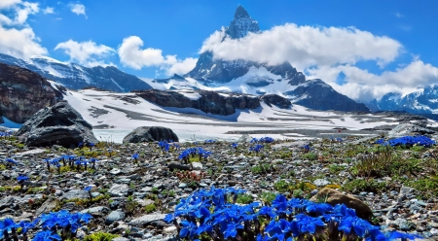

Desejo, outrossim, que você tenha dinheiro,
Porque é preciso ser prático.

Slide 14
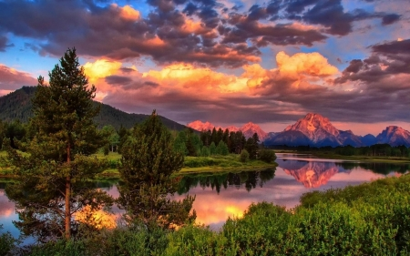

E que pelo menos uma vez por ano
Coloque um pouco dele
Na sua frente e diga “Isso é meu”,
Só para que fique bem claro quem é o dono de quem.

Slide 15
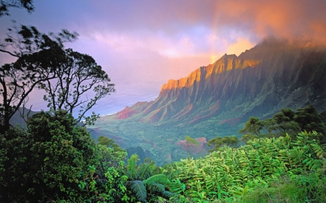
Desejo também que nenhum de seus afetos morra,
Por ele e por você,
Mas que se morrer, você possa chorar
Sem se lamentar e sofrer sem se culpar.

Slide 16

Desejo por fim que você sendo homem,
Tenha uma boa mulher,
E que sendo mulher,
Tenha um bom homem E que se amem hoje, amanhã e nos dias seguintes,

Slide 17
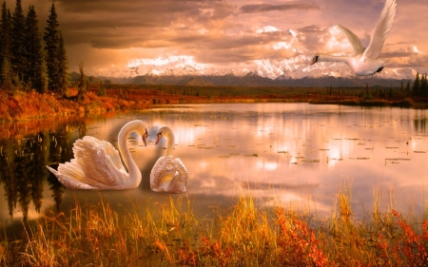
E quando estiverem exaustos e sorridentes,
Ainda haja amor para recomeçar.
E se tudo isso acontecer,
Não tenho mais nada a te desejar.

Slide 18
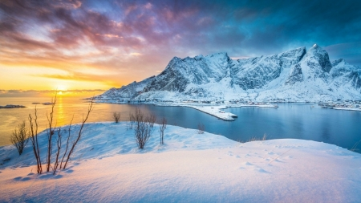
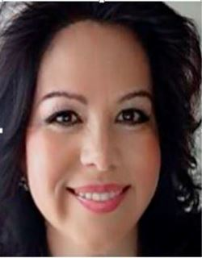
Imagens Internet
Texto: Autor Vítor Hugo
Música: Francis Goya-Veronica, Mon Amour
Formatação: Olga Lopes
lopesolg@gmail.com
www.facebook.com/olga.lopes.16
www.youtube.com/c/olgalopes
www.sergrasan.com

